Slide 1
Neuromýty ve vzdělávání

Slide 2
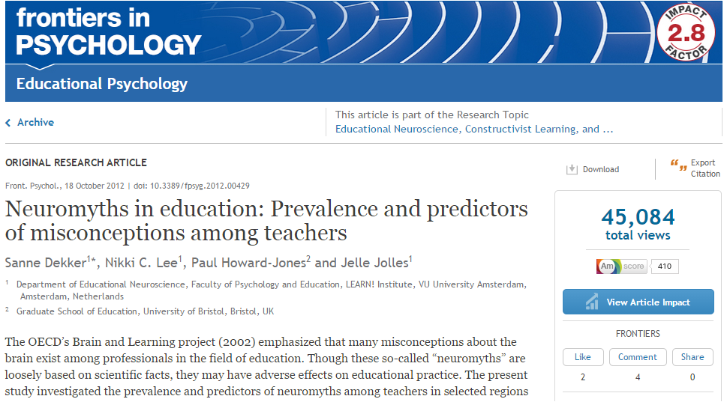

Slide 3
Dekker et al. (2012)
Výsledky ukazují, že v průměru učitelé (UK a Nizozemí) věří 49% neuromýtům (242 primary and secondary school teacher, 15 neuromýtů).
Částečně jsou tyto mýty spojené s komercionalizovanými edukačními programy (Brain Gym, VAK learning styles).
Přibližně 70% procent z obecných otázek bylo správně zodpovězeno. Učitelé, kteří čtou populární časopisy dosahovali vyššího skoré v obecných znalostech.
Obecnější znalosti však predikují zvýšenou míru neuromýtů. Tyto zjištění naznačují, že u učitelů, kteří jsou nadšeni uplatňováním neurověd ve třídě, tak je pro ně velmi obtížné odlišit pseudovědu a vědecké poznatky.
Lidé obecně věří více výzkumům, kde se ukazují obrázky mozku a neurovědecká vysvětlení, dokonce, i když jsou nesprávná (Weisberg et al., 2007; McCabe and Castel, 2008).

Slide 4
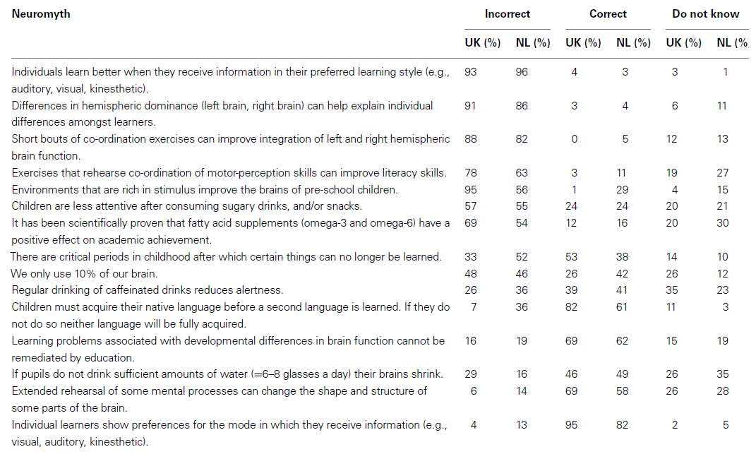

Slide 5
Left/Right Brain
The evidence on brain lateralisation
Meta-analyses, which combine findings across multiple studies, have shown that on the whole language is lateralised to the left hemisphere and visual-spatial processing is lateralised to the right. Creativity also seems to be right dominant, possibly due to a dependence in creative thinking on global processing and taking context into account
The impact of this myth on teaching
In the classroom the left brain/right brain myth has resulted in the development of the ‘whole-brain learning’ approach, which involves trying to balance processing in the two hemispheres by including both analytical and creative aspects in a task. In a way this is all very well, as varying teaching methods may keep students attending longer, providing more opportunities to learn material, but the approach is not based on good science. The verdict? Definitely a neuro-myth, even though its origins are clear.

Slide 6
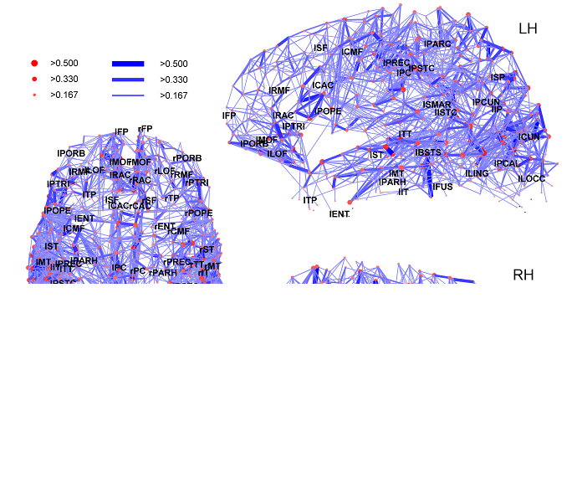
10% of our brains
Data from imaging studies aside, the most convincing argument against the 10% theory is that the brain accounts for around 2% of our body mass but around 20% of our energy consumption, and indeed up to 60% for infants. (Jarret, 2015).
http://ed.ted.com/lessons/what-percentage-of-your-brain-do-you-use-richard-e-cytowic
Notes:
The ability to visualize anatomical connections between different parts of the brain, noninvasively and on an individual basis, has emerged as a major breakthrough for neuroscience's Human Connectome Project.^{[7]}

Slide 7
Neurověda a procesy učení

Slide 8
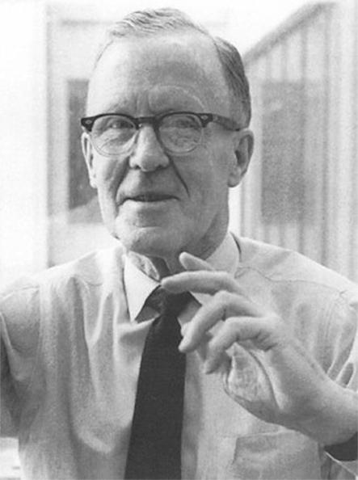
Komputační neurověda v roce 1949?
David Hebb formuloval následující pravidlo:
„Předpokládejme, že přetrvání nebo opakování-vystřelování (firing) aktivity (nebo stopy) má sklon k vyvolání buněčné změny, která přispívá k jeho stabilitě… Když axon buňky A je dostatečně blízko, aby excitoval buňku B, a opakovaně nebo trvale se podílí na vystřelování signálu, pak růstový proces nebo metabolická změna probíhá v jedné nebo obou buňkách tak, že účinnost A jako jedné z buněk vystřelujících signál do B se zvyšuje“ (Hebb, 1949, s. 62).
Toto pravidlo je nejčastěji zjednodušováno jako: „Neurony, které vysílají (vystřelují) signál společně v jeden okamžik, budou mít tendenci vysílat signál společně i v budoucnosti“ (Siegel, 2012b, s. 49).

Slide 9
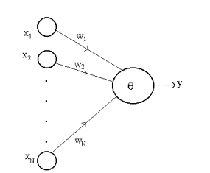
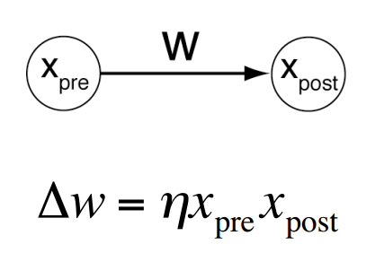
Hebbovo učení je založeno na myšlence, že váhové hodnoty na spojení mezi dvěma neurony, které jsou současně ve stavu „on“, budou narůstat a naopak, tj. váhové hodnoty na spojení mezi dvěma neurony, které jsou současně ve stavu „off“, se budou zmenšovat. Změna synaptické váhy spoje mezi dvěma neurony je úměrná jejich souhlasné aktivitě, tj. součinu jejich stavů.

Slide 10
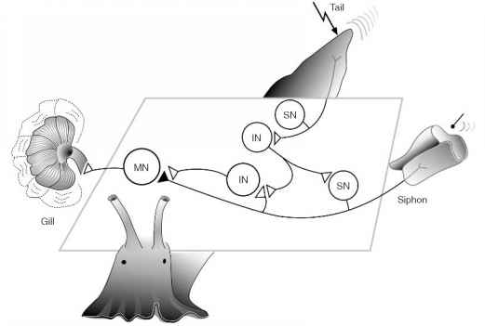
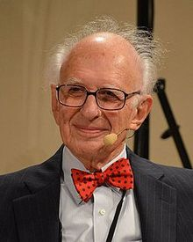
Experimentální ověření
Z pohledu na úrovni sítí neuronů je pro učení významný fenomén Hebbova pravidla učení, který byl experimentálně poprvé ověřen Kandelem a Taucem (1965).

Slide 11
Synaptická facilitace
Z pohledu na úrovni sítí neuronů je pro učení významný fenomén Hebbova pravidla učení, který byl experimentálně poprvé ověřen Kandelem a Taucem (1965).
Když byly dva elementární mozkové procesy aktivní současně nebo bezprostředně po sobě, má jeden z nich, když se znovu objeví, tendenci šířit svůj vzruch do druhého. Přičemž opakování takového úsilí je pro učení důležité, viz Gomulicki (1953) – jeho pojetí synaptické facilitace, které znamená, že neuronová spojení vznikají tím snadněji, čím častěji jsou asociované prvky aktivovány společně.

Slide 12
Tři typy plasticity
Synaptická plasticita je definována jako schopnost synapse změnit svoji synaptickou sílu (synaptic strength) v závislosti na vlastní aktivitě.
Zkušenostně nezávislá plasticita - odkazuje ke změnám v mozku, které nejsou výsledkem vlivu vnějšího prostředí
Zkušenostně-nastávající plasticita – spojena předně s vývojem v dětství, když mozek používá vstupy z vnějšího prostředí v určitém období dítěte k jeho rozvoji (koordinace očí).
Zkušenostně závislá plasticita - když mozek používá vstupy z vnějšího prostředí k provedení změny v její struktuře. Spojována s procesy učení. Experti: Michael Merzenich, Edward Taub, William Greenough.

Slide 13
Učení a plasticita
Komutační neurověda: „Učením v tomto kontextu rozumíme takovou změnu vnitřního stavu systému, která zefektivní schopnost přizpůsobení se změnám okolního prostředí“ (Volná, 2012, s. 43).
Neuronální teorie jazyka: „Učení není přidání znalosti do nezměněného systému, ale je to změna systému [neuronové sítě]“ (Feldman, 2006, s. 72).
Sociální neurověda edukace: „Učení nastává skrze změnu konektivity mezi neurony v reakci na jeho stimulaci“ (z vnějšího či vnitřního prostředí) (Cozolino, 2013, s. 28).

Slide 14
Neuroplasticita
Neuroplasticita = zastřešuje synaptickou (posilování a zeslabování synaptických spojů,, synptogeneze, neurogeneze) a nesynaptikckou plasticitu (změna neuronální dráždivosti dendridů).
Neuroplasticita je „schopnosti neuronů a neuronálních sítí vyvářet, růst a měnit způsob, kterým se k sobě navzájem vztahují v závislosti na reakci na zkušenost“ (Cozolino, 2013, s. 159).

Slide 15
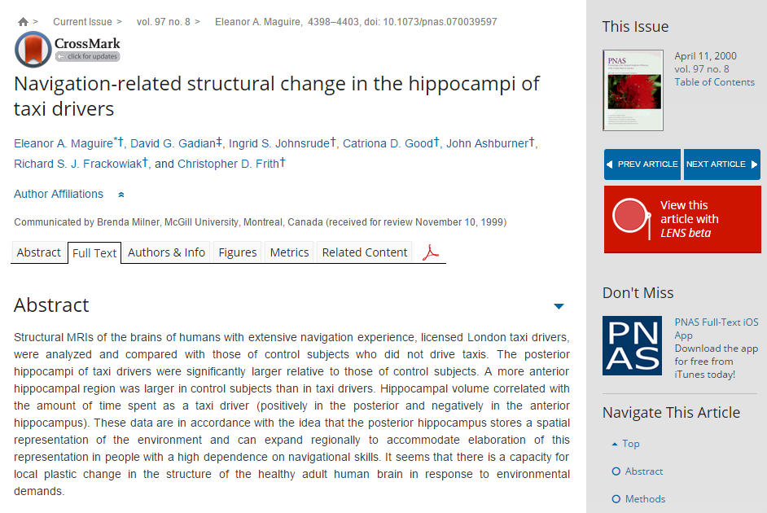
Zkušenostně závislá plasticita

Slide 16
Adaptační neuroplasticita –
Mozek člověka je schopen pod vlivem trvalé stimulace vnějšími podněty měnit svou strukturu, zvyšovat počet synapsí, „zhušťovat se“….
16 Londýnských taxikářů mělo (měřeno na MRI) významně objemnější zadní část hipokampu než 50 mužů z kontrolní skupiny.
Objem hipokampu úměrně narůstal s dobou po kterou taxikáři povolání provozovali.
Mullanová, Z. (2000): Taxi-driving induces plasticity in adult brain structures. Lancet, 335. Maguireová, E. A., et al. (2000): Navigation related structural change in the hippokampi of taxi drivers. PNAS 97(8), str. 55-66

Slide 17
http://www.dailymail.co.uk/sciencetech/article-2581184/The-dynamic-mind-Stunning-3D-glass-brain-shows-neurons-firing-real-time.html
https://www.youtube.com/watch?v=JismoWKknZ4

Slide 19
Motorické učení a neuroplasticita
What kind of practice changes the brain?
9,600 retrievals over 4 weeks (Nudo et al., 1996)
12,000 repetions of skilled movement (myelin; Borich, et al 2013; Lakhani et al., 2014)
31,500 repetions of a finger sequence over 35 days (Karni et al., 1995)
12-14 hours X 14 days = 196 hours of use of the stroke affected arm & hand (Taub et al., 1993; Wolf et al., 1989)

Slide 20
10 Principles of Experience-Dependent Plasticity (Kleim & Jones, 2008)?
Use it or Lose it: Failure to drive a specific brain function can lead to functional degradation
Use it & Improve it: Training that drives a specific brain function can lead to an enhancement of that function
Specificity: The nature of the training experience dictates the nature of the plasticity
Repetition Matters: Induction of plasticity requires repetition
Intensity: Induction of plasticity requires sufficient training intensity

Slide 21
10 Principles of Experience-Dependent Plasticity (Kleim & Jones, 2008)?
6. Time Matters: Different forms of plasticity occur at different times during training
7. Salience Matters: The training experience must be sufficiently salient to produce plasticity
8. Age Matters: Training-induced plasticity occurs more readily in younger brains
9. Transference: Plasticity in response to one training experience can enhance the acquisition of similar behaviors
10. Interference: Plasticity in response to one experience can interfere with the acquisition of others

Slide 22
Cozolino (2013, s. 232-234)
Učení posíleno prostřednictvím:
pravidelného znovunabývání pozornosti k tématu, které se člověk učí (v intervalu 5 až 10 minut je dobré posunout svou pozornost k jinému tématu)
praxe a opakovaného působení, protože učení vyžaduje „posilování spojení mezi jednotlivými neurony“
„více kanálového zpracování“ (je důležité informaci předávat více způsoby, například skrze senzorický, sémantický, motoricky, vizuální či emoční kanál).
„pojmového zpracování“ (to znamená, že materiál k učení je důležité rozdělovat do smysluplných celků, které vytváří možnost snazšího zapamatování).
testování hypotéz a zpětné vazby (učení je založeno na pokusu a omylu a pro učení je důležité co nejdříve vyhodnotiti případný omyl a napravit jej).
stimulace některých podnětů z prostředí (správná akustika, dostatečné osvětlení ve třídě,…)
hudebního tréninku (děti, které cvičí na hudební nástroj, například prokázaly lepší slovní paměť, atd.).

Slide 23
Funkce neuromodulátorů
More specifically, we propose the following set of hypotheses to explain the roles of the four major ascending neuromodulators (Doya, 2000b):
(i) Dopamine represents the global learning signal for prediction of rewards and rein- forcement of actions.
(ii) Serotonin controls the balance between short-term and long-term prediction of re- ward.
(iii) Noradrenaline controls the balance between wide exploration and focused execution. (iv) Acetylcholine controls the balance between memory storage and renewal

Slide 24
Tak trochu jiné učení…

Slide 25
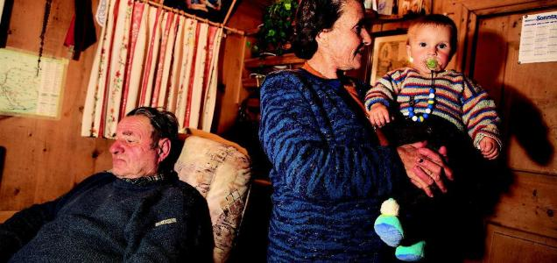
Epigenetika: Babičin život v mých genech
Druhá světová válka, zima 1944/45: V západním Nizozemsku lidé hladoví, desetitisíce jich umírají. Německé vojsko je odřízlo od veškerých dodávek potravin. Mnozí z těch, kteří v té době přišli na svět, dodnes trpí následky podvýživy v prenatálním období. Nejčastější jsou poruchy metabolismu a diabetes. Jejich těhotné matky musely dlouhodobě vystačit s asi 2000 kilojouly denně a nepřijímaly tak v dostatečném množství živiny nezbytné ke správnému růstu a vývoji plodu.

Slide 26
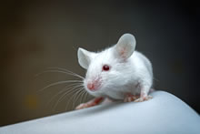
Strach, který se dědí u myší…
V laboratoři Kerryho Resslera vládne strach z vůně acetofenonu. Fobie z chemikálie vonící po třešních a mandlích je však rozšířená jen mezi laboratorními myšmi. Mnohé z nich se kupodivu s acetofenonem nikdy nepotkaly. Averzi k chemikálii zdědily po rodičích, u kterých Ressler společně s Brianem Diazem vypěstovali strach z acetofenonu v experimentech, jaké podnikal už na konci 19. století ruský fyziolog Ivan Petrovič Pavlov.
Oba biologové nechávali v laboratořích Emory University v americké Atlantě čichat myšky acetofenon a přitom uštědřovali zvířatům slabé elektrické šoky do tlapek. Netrvalo dlouho a myšky tuhly strachem i bez elektrošoků. Stačilo, aby ucítily vůni chemikálie.
Vlastní pokus Resslera a Diaze začal až ve chvíli, kdy myši s vypěstovaným strachem z acetofenonu zplodily potomstvo. Vědci si dávali pozor, aby se malé myšky s touto chemikálií náhodou někde nepotkaly. Když je konečně vystavili účinku acetofenonu, pečlivě sledovali reakci zvířat. Myši se vůně bály. Tuhly strachem, i když nikdy předtím acetofenon neucítily a nikdy v životě nedostaly jediný elektrický šok. Zdědily strach, který vědci vypěstovali u jejich rodičů.
Zdroj:http://technet.idnes.cz/strach-je-dedicny-0e8-/veda.aspx?c=A140102_141721_veda_mla

Slide 27
Epigenetika
Epigenetika je v moderním slova smyslu vědní podobor genetiky, jenž studuje změny v genové expresi (a tedy obvykle i ve fenotypu), které nejsou způsobeny změnou nukleotidové sekvence DNA. Jde o výjimku z obecného pravidla, že dědičné fenotypické změny jsou způsobeny změnami v genech.
Tento jev shrnují odborníci pod pojmem epigenetika. Slovo „epi“ pochází z řečtiny a znamená „mimo to, na povrchu“. Základní tezí mladého vědního oboru je předpoklad, že geny reagují na vnější vlivy a jejich aktivita tak může být zčásti trvale pozměněna.
Za rozhodující molekuly jsou považovány takzvané metylové skupiny, které se váží na geny nebo je naopak opouštějí a fungují jako spouštěcí či deaktivující mechanismus. Gen s navázanou metylovou skupinou není čten. Zda bude účinek pozitivní nebo negativní, je pro každý případ individuální. Někdy může být tímto způsobem potlačen gen, který chrání tělo před rakovinou, jindy může naopak dojít k zastínění škodlivých genů.

Slide 28
Genetika
Změna nastává v rámci jedné buňky.
Změna je nevratná.
Nedědí se získané vlastnosti.
Prostředí nemá vliv.
Epigenetika
Změna nastává ve skupině buněk se stejným receptorem pro daný atom či iont.
Změna je často vratná.
Dědí se získané vlastnosti – je to tedy duální dědičnost a jedná se o návrat myšlenky, za kterou byl Lamarck zesměšňován.
Prostředí má vliv.

Slide 29
Epigenetické procesy nemění sekvenci nukleotidů v DNA, ovlivňují tedy fenotyp bez změny genotypu. Epigenetické modifikace jsou podkladem fenotypové plasticity; zajišťují adaptabilitu organismu, ovlivňují fyzický vzhled, metabolismus, chování, odpověď na stres, dlouhověkost a vnímavost k chorobám.
Epigenetické mechanismy představují propojení vnějších vlivů a změn fenotypu v průběhu celého života jedince, nicméně tento proces neprobíhá stále stejnou intenzitou.
Zdroj´: http://apps.szu.cz/svi/hygiena/archiv/h2013-2-08-full.pdf

Slide 30
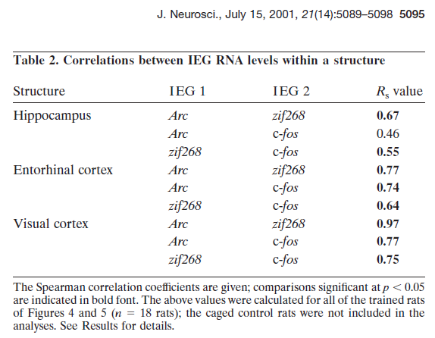
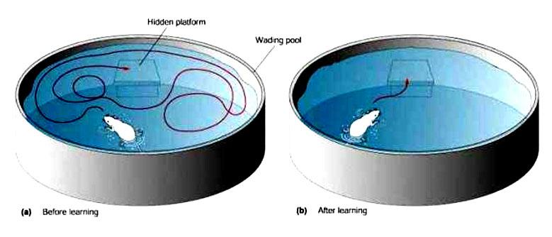
Guzowski et al. (2001)

Slide 31
Můžeme ovlivňovat expresi genů během života?
Psychosocial Genomics (PG) is a field of research first proposed by Ernest L. Rossi in 2002. PG examines the modulation of gene expression in response to psychological, social and cultural experiences. Independent research shows that the experience of novelty, environmental enrichment and exercise facilitates activity and experience dependent gene expression and brain plasticity as well as stem cell healing processes.
Ernest L. Rossi describes the new science of Psychosocial Genomics:
“I call this new perspective on the role of genes as active players in psychological experience psychosocial genomics. Psychosocial genomics focuses on the how the highly personal and subjective states of human consciousness can modulate gene expression in the brain and body for illness or health."

Slide 32
Rossi et al., 2008?
This pilot study assessed the hypothesis that a creatively oriented positive human experience of therapeutic hypnosis could modulate gene expression on the molecular level. We documented changes in the expression of 15 early response genes within one hour that apparently initiated a further a further cascade of 77 genes 24 hours later. This proof-of-principle pilot study now requires cross validation with more subjects to document the validity and reliability of using DNA microarrays to assess our therapeutic protocol, The Creative Psychosocial Genomic Healing Experience, as a new approach for facilitating therapeutic hypnosis, psychotherapy, rehabilitation, meditation, and pastoral counselling.

Slide 33
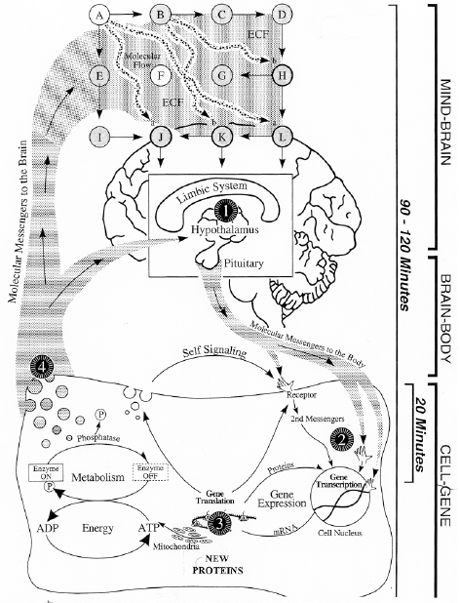
(Rossi & Rossi, 2008, s. 14)

